Slide 1
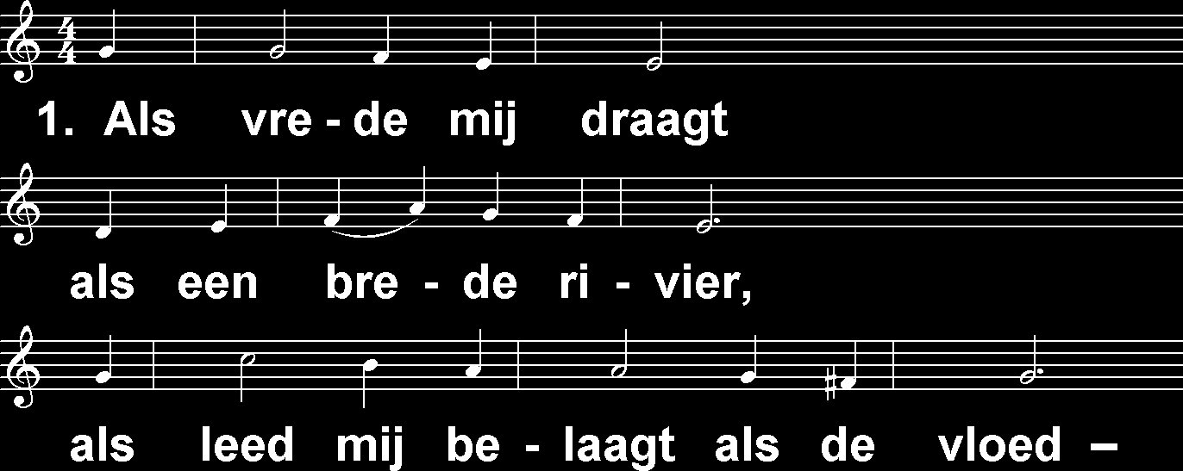
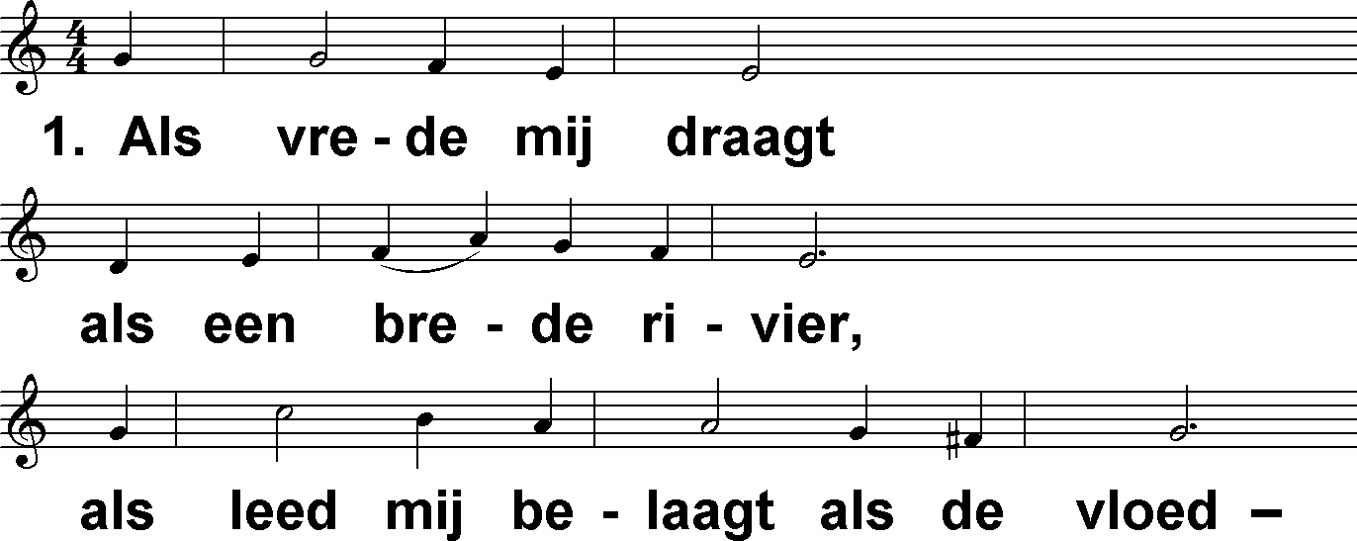
Het is goed met mijn ziel (DbdB) t. H.G. Spafford; m. P.P. Bliss; v. A. Maasland

Slide 2
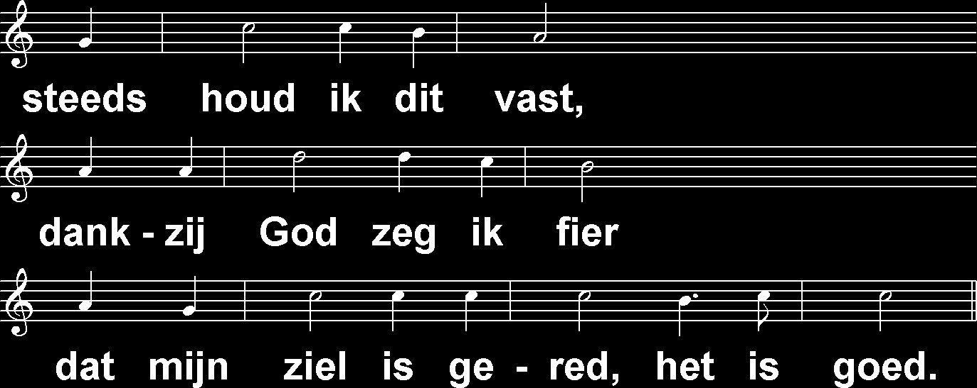
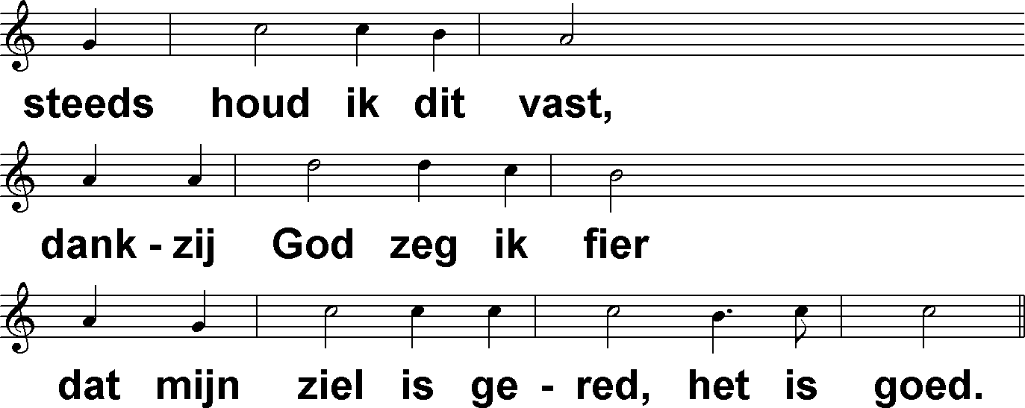
Het is goed met mijn ziel (DbdB) t. H.G. Spafford; m. P.P. Bliss; v. A. Maasland

Slide 3
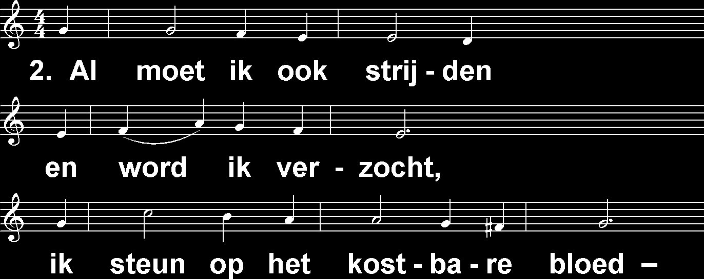
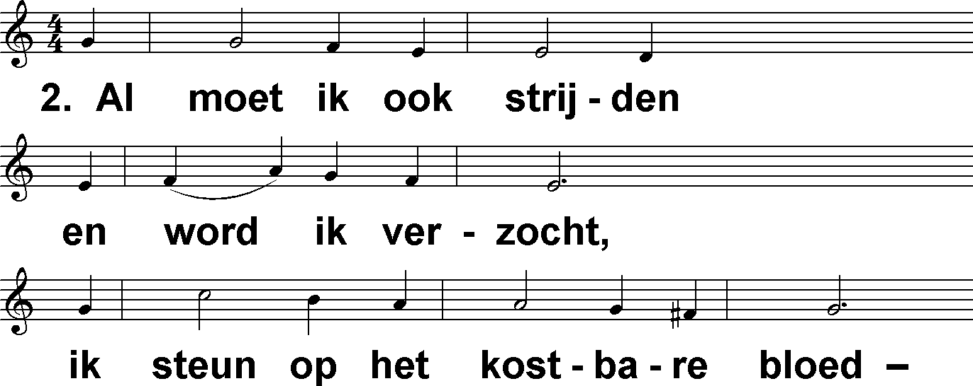
Het is goed met mijn ziel (DbdB) t. H.G. Spafford; m. P.P. Bliss; v. A. Maasland

Slide 4
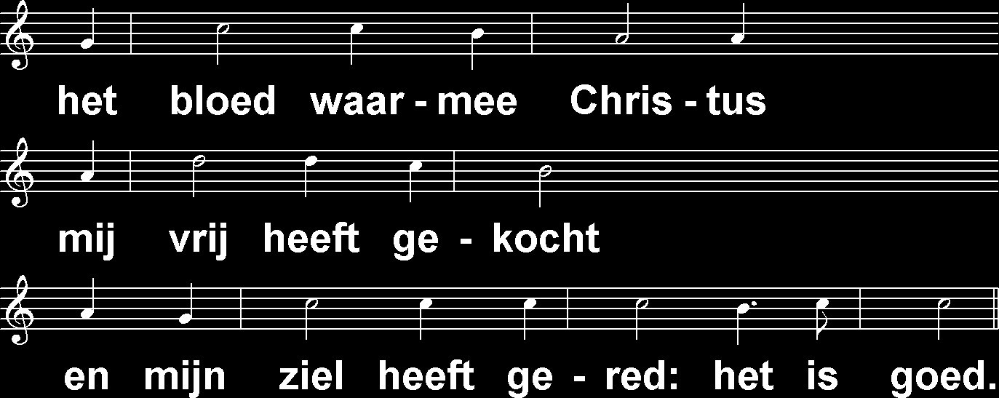
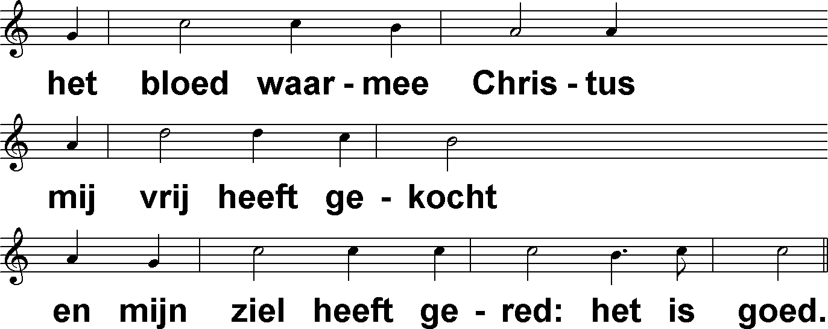
Het is goed met mijn ziel (DbdB) t. H.G. Spafford; m. P.P. Bliss; v. A. Maasland

Slide 5
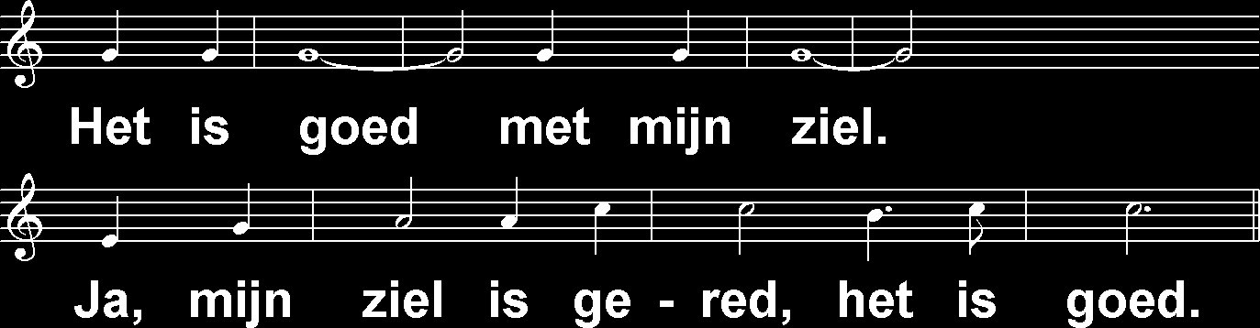
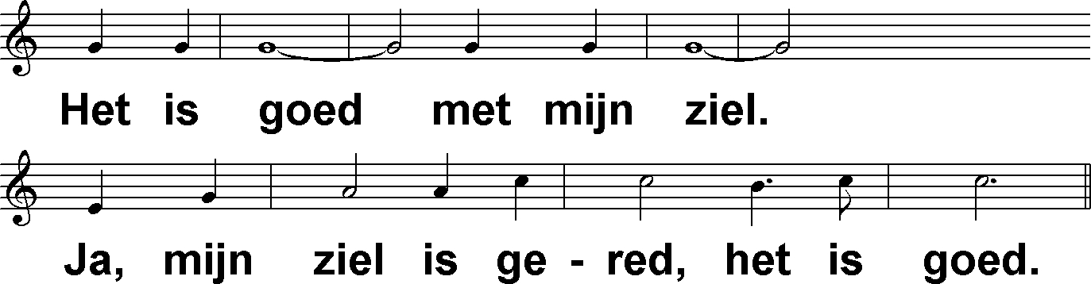
Het is goed met mijn ziel (DbdB) t. H.G. Spafford; m. P.P. Bliss; v. A. Maasland

Slide 6
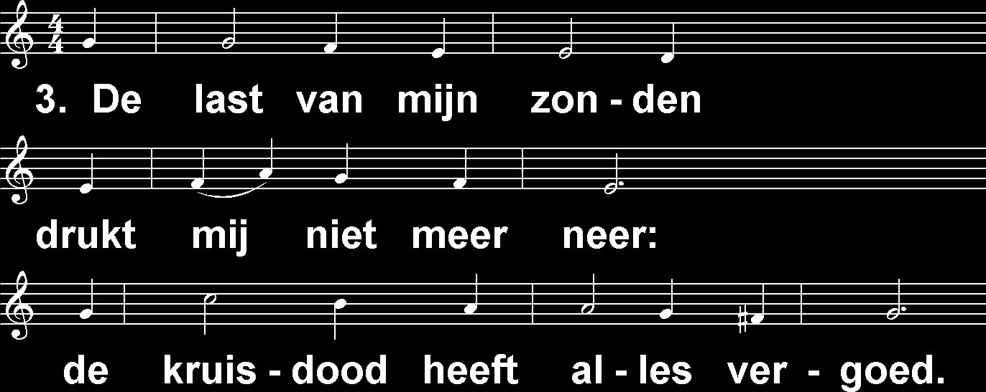
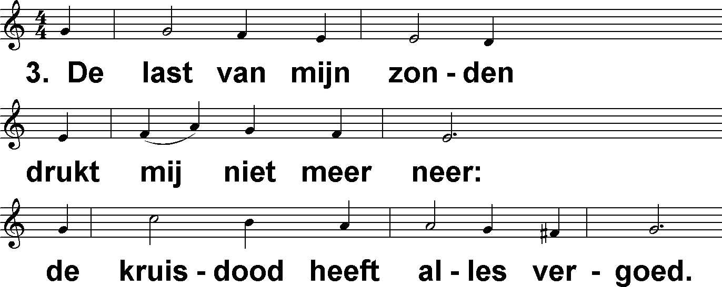
Het is goed met mijn ziel (DbdB) t. H.G. Spafford; m. P.P. Bliss; v. A. Maasland

Slide 7
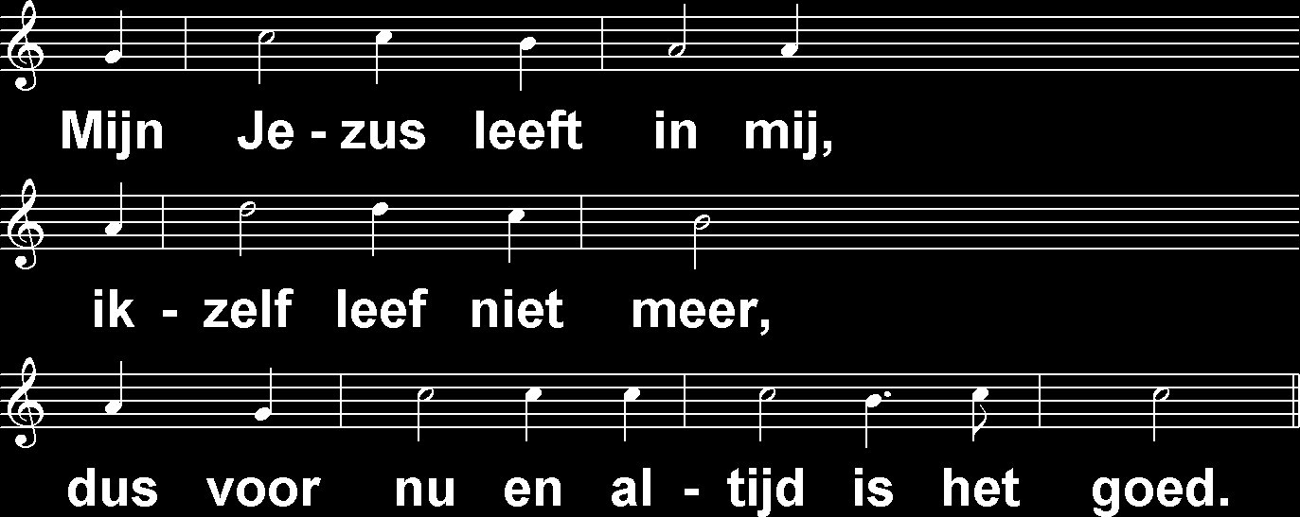
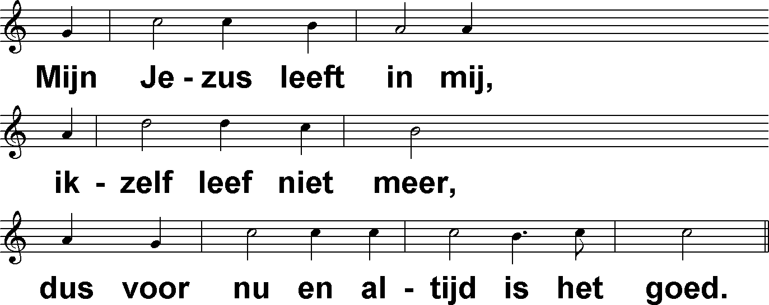
Het is goed met mijn ziel (DbdB) t. H.G. Spafford; m. P.P. Bliss; v. A. Maasland

Slide 8
Het is goed met mijn ziel (DbdB) t. H.G. Spafford; m. P.P. Bliss; v. A. Maasland

Slide 9
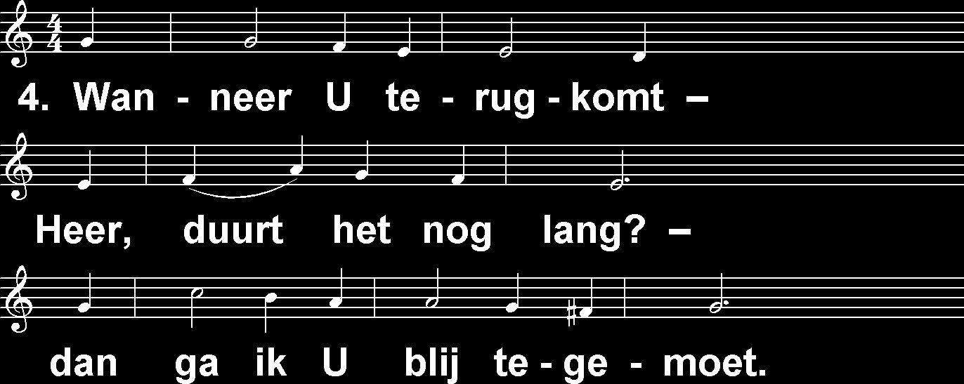
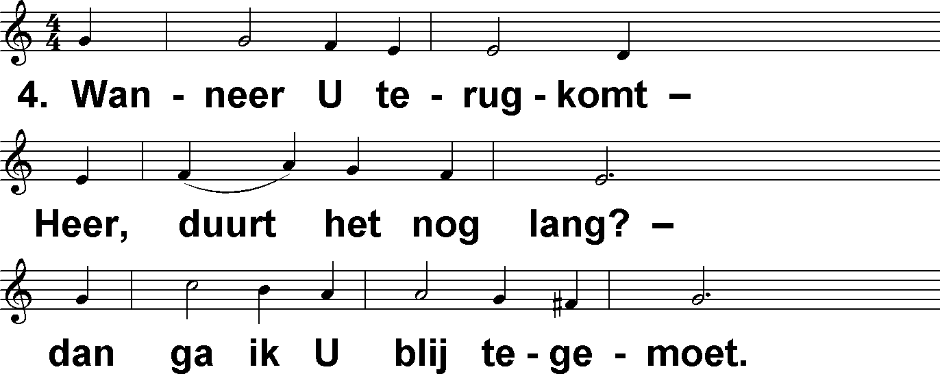
Het is goed met mijn ziel (DbdB) t. H.G. Spafford; m. P.P. Bliss; v. A. Maasland

Slide 10
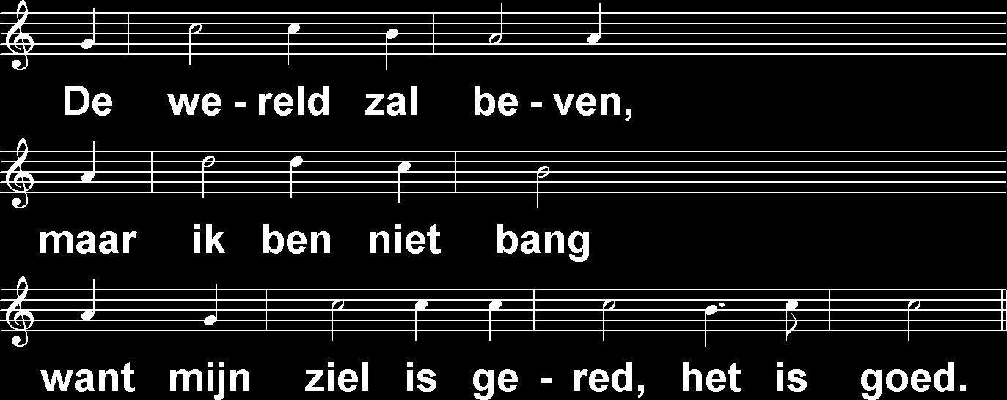
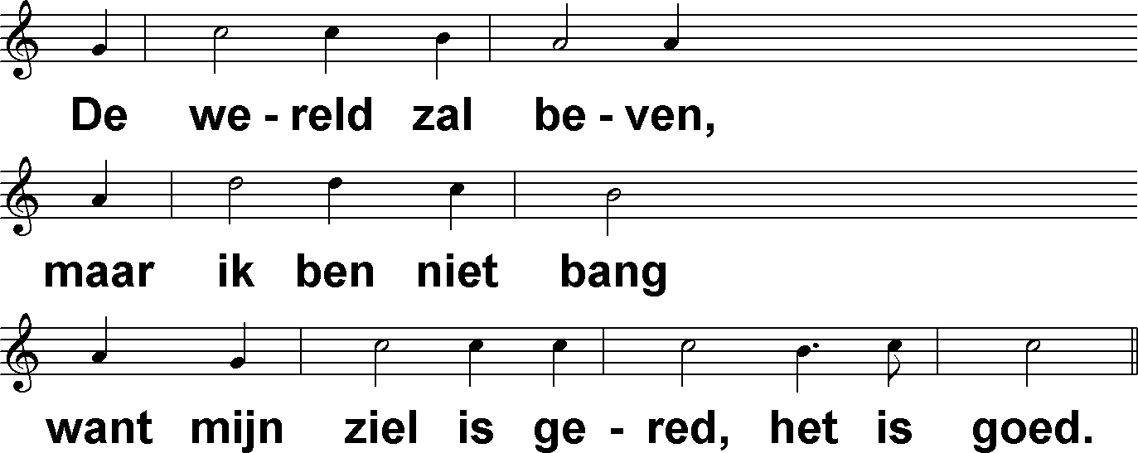
Het is goed met mijn ziel (DbdB) t. H.G. Spafford; m. P.P. Bliss; v. A. Maasland

Slide 11
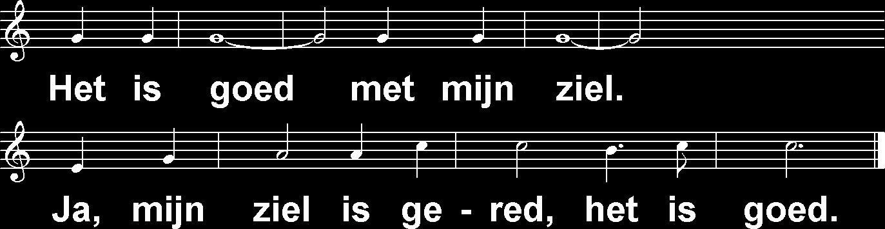
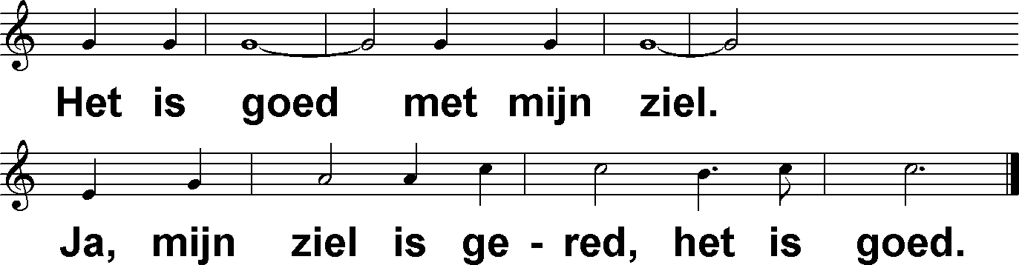
Het is goed met mijn ziel (DbdB) t. H.G. Spafford; m. P.P. Bliss; v. A. Maasland

